Slide 1
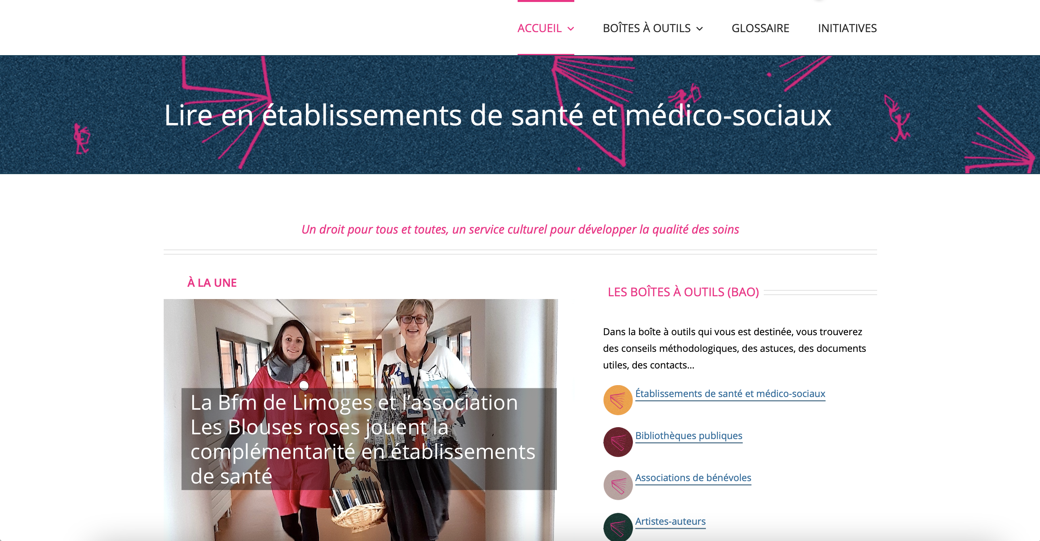

Slide 2
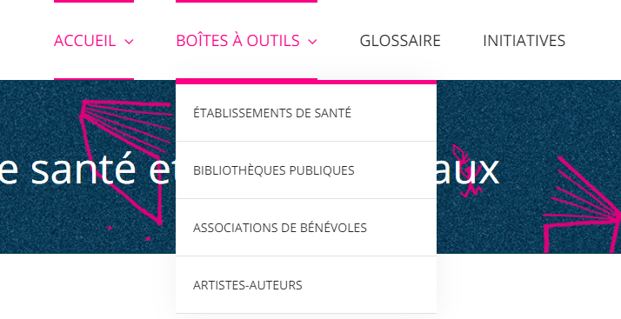
Un menu simple et pratique
• aider à se lancer en rassemblant conseils méthodologiques, ressources utiles comme les textes de références et des contacts, outils comme des exemples de conventions,
• accès rapide à l’information via 4 BAO (1 par type de porteur de projet), un glossaire et une partie « initiatives » rassemblant des exemples inspirants.

Slide 3
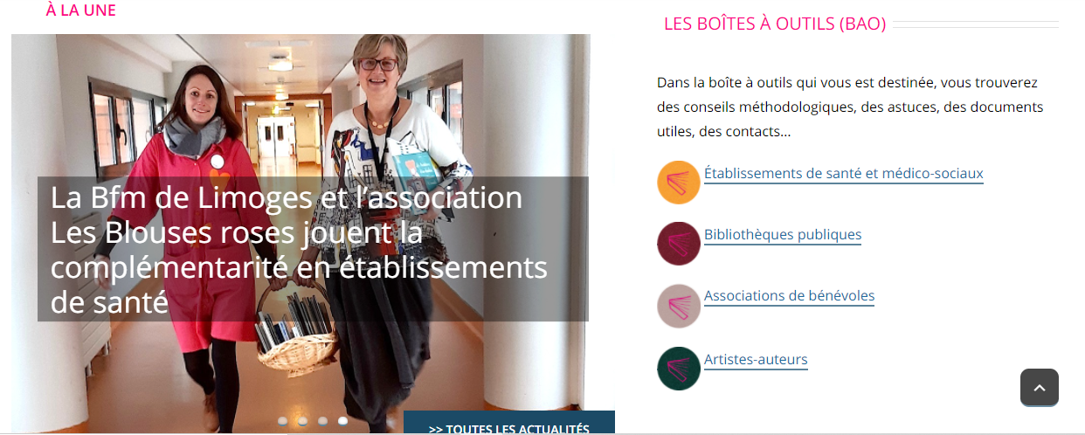
En page d’accueil du site
• un diaporama présentant les témoignages à la une,
• un autre accès aux BAO,
• quelques arguments pour développer un projet,
• l’accès au plaidoyer,
• la mention du protocole interministériel qui rappelle que cette démarche s’inscrit dans une politique portée par les ministères de la Culture et des Solidarités et de la Santé

Slide 4
Les grands principes des BAO
• chacune son identité visuelle pour se repérer
• le menu de la BAO et le menu de la page toujours accessible, pour un accès facilité à l’information recherchée
• des pictos : pièges à éviter, astuces, information
• des liens internes et externes
• la mention du partenaire
> Chaque BAO aborde l’ensemble des sujets à prendre en compte pour monter son projet

Slide 5
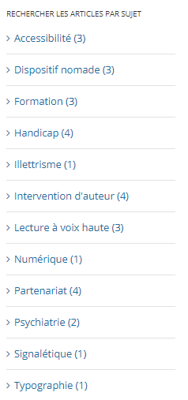
Le blog, la partie la plus mobile
Témoignages collectés :
Auprès des partenaires et réseaux d’acteurs
Via le réseau de coopération de la Bpi (site Bpi pour les professionnels
Renvoi vers « Bibliothèque dans la cité »
Une partie qui va s’enrichir en continu

Slide 6
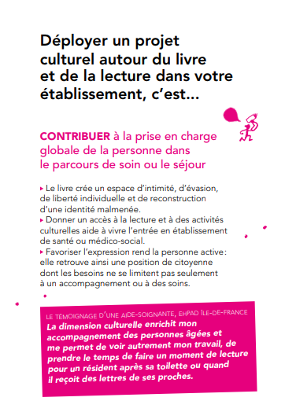
Le Plaidoyer en faveur du développement de la lecture dans les établissements et services de santé et médico-sociaux
• diffusé à 10 000 exemplaires dans les établissements du territoire.
• à télécharger au format numérique accessible aux personnes déficientes visuelle
• exemplaires à commander à la Fill : contact[at]fill-livrelecture[point]org

Slide 7
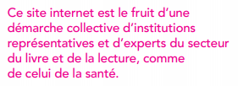
Contact communication
Solène Bouton
s.bouton@fill-livrelecture.org

